Slide 1
AI@IQiYi 李典

Slide 2
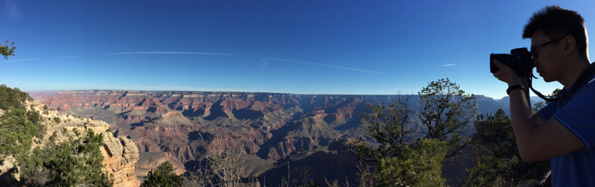
ME
99年获奥林匹克物理竞赛全省第一名特招进入上海交大试点班。曾在MSRA进行多视角3D视频技术的研究工作，拥有和申请技术发明专利30余项。目前在爱奇艺领导视频智能分析平台部，进行视频AI核心技术研究，包括Video in视频AR广告技术、Figure out视频明星广告技术、视频情景广告技术、视频看点搜索、视频智能标签、视频审核、UGC视频智能截图、视频智能云编辑等多项创新产品的核心技术研发。2016年带领爱奇艺计算机视觉团队获得ACM EmotiW 2016世界视频情感识别大赛冠军。
李典 爱奇艺首席创新师
计算机视觉科学家
视频分析平台负责人

Slide 3
肉身
秀场
电视剧
文学
iQiYi
短视频
电影
社交泡泡
综艺
游戏
商城
Copyright © 2010-2017 爱奇艺 All Rights Reserved

Slide 4
修为

Slide 5
灵魂
高效的创作内容 精准的连接内容 愉悦的消费内容
新内容平台
AI + iQiYi
AIQiYi

Slide 6




AI
医疗
金融
安防
交通
机器人
2015年，ImageNet图像分类竞赛，微软以96.43%的正确率超人类水平
2017年，百度人工智能机器人“小度”在人脸识别任务上战胜王昱珩

Slide 7
AI杠杆
创作
生产
分发
营销
消费
Convolution neural networks（CNN）
Long short-term memory（LSTM）
Generative adversarial networks（GAN）
Deep reinforcement learning
Residual networks
Binarized neural networks
Reinfocement Neural Architecture search
…
内容
A

Slide 8
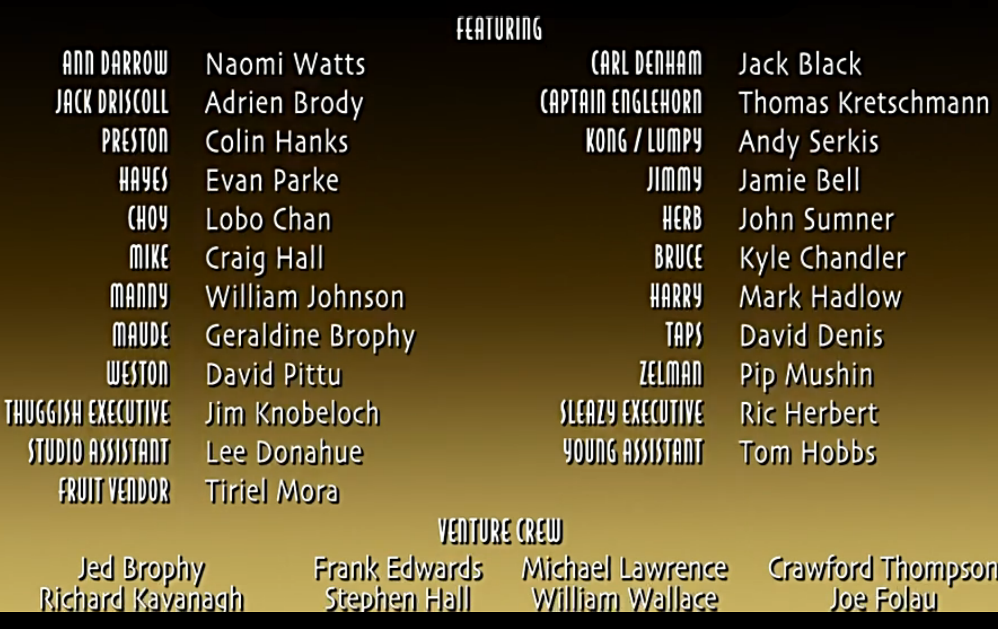
业务环节
创作
辅助创作
生产
制作、压缩、审核
分发
推荐、搜索、CDN
营销
广告、VIP、植入
消费
看、玩、买、分享、学习

Slide 9
内容金字塔
UGC
自采/自制（品牌广告、VIP）
PPC
PGC
平台分账（广告、打赏）
文学
游戏

Slide 10
内容平台
内容分发
曝光量、观看数、观看质量
内容变现
分成收入、分成模式、…
粉丝管理
人群分析、活动分析、…
内容保护
保护原创、压制搬运工、…
内容创作
内容辅助创作、内容热点分析、…

Slide 11
BI应用
BI Example：
UAA Example：
电影票房预测
用户喜好分析
电影、电视剧vv预测
用户地域分析
广告收入预测
用户年龄分析
会员收入预测
用户职业分析

Slide 12
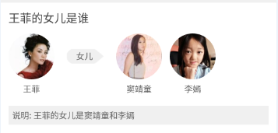
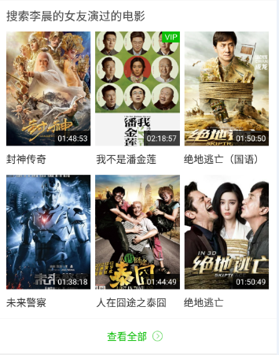
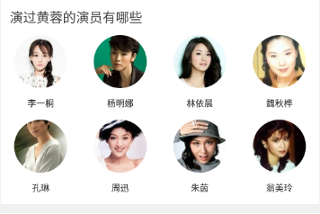
NLP应用
NLP Examples：
语义搜索
知识图谱
情感分析
违规检测
智能客服

Slide 13
视频压缩应用
Video Compression：
变换
量化
编码
反变换
反量化
反编码
小波变换

Slide 14
多媒体分析
MMA (ME)：
内容发现
用户
智能推荐
看点搜索
商业
剧情广告
随视购广告
运营
内容编目
内容审核
内容创作
个人
娱乐创作
专业
智能特效
机器人
自动剪辑
自动拼接
智能特效

Slide 15
目标
MMA：
内容发现
每个镜头中
什么人
带着什么心情
在什么环境下
做了什么事
谈什么话题
内容创作
人人当演员
人人当导演
人人是艺术家
AI也是艺术家

Slide 16
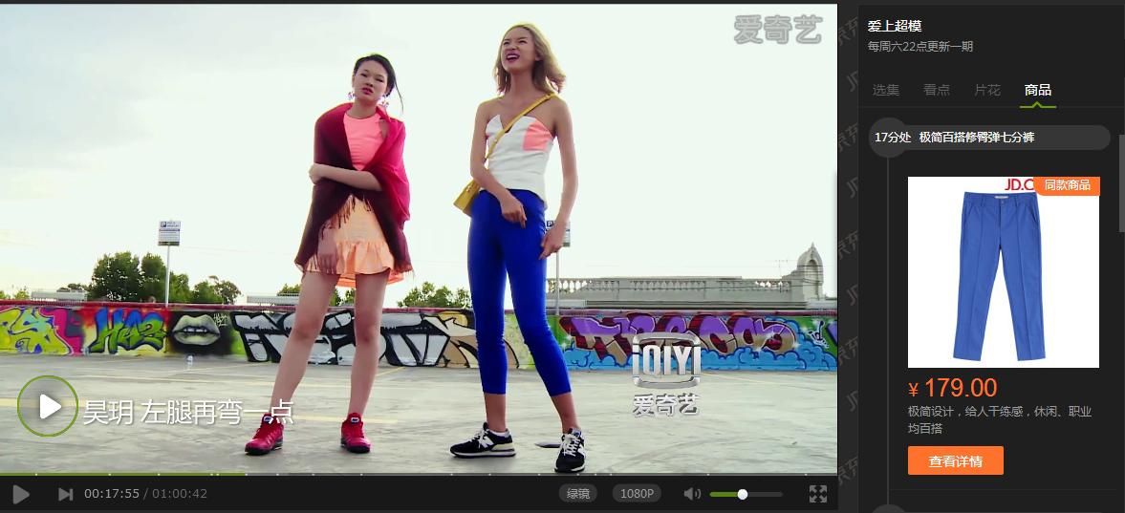
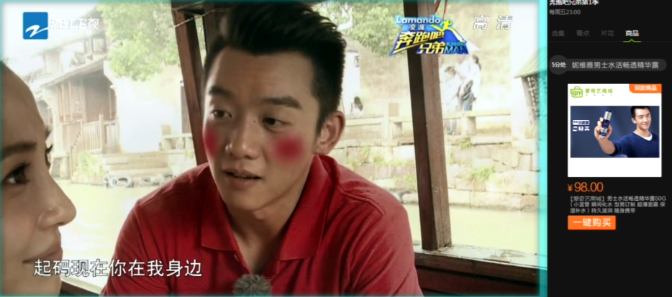
视频理解-应用1
MMA Examples：
随视购

Slide 17
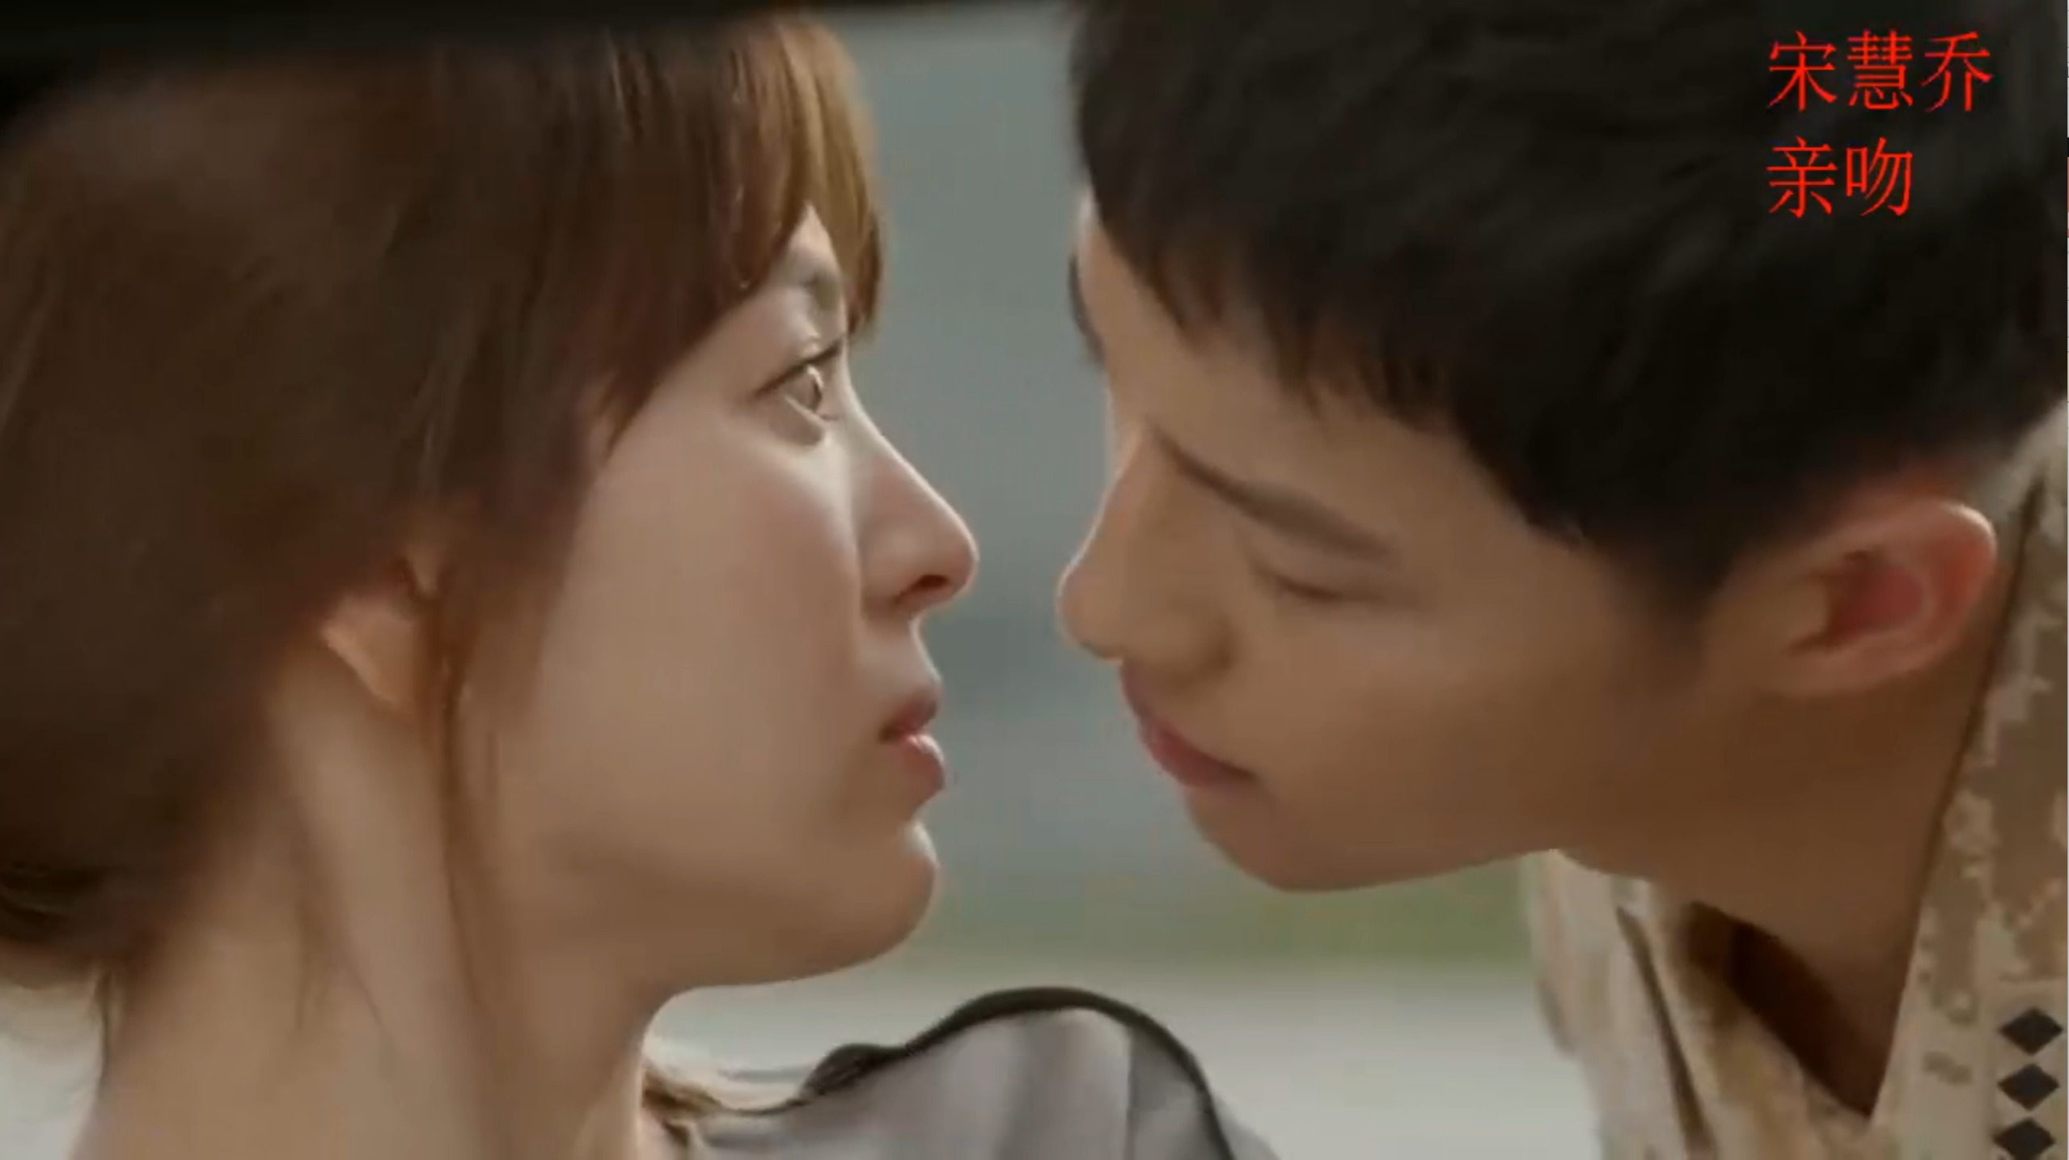
视频理解-应用2
MMA Examples：
剧情广告

Slide 18
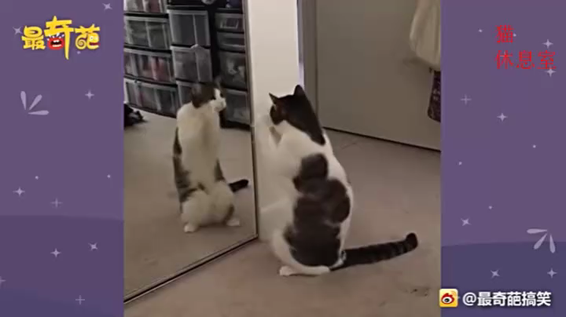
视频理解-应用4
MMA Examples：
视频标签

Slide 19
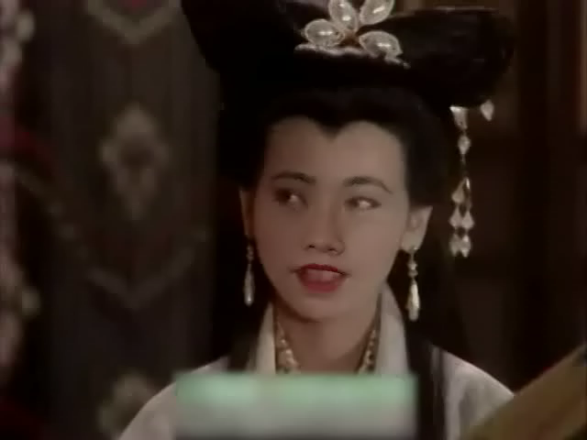
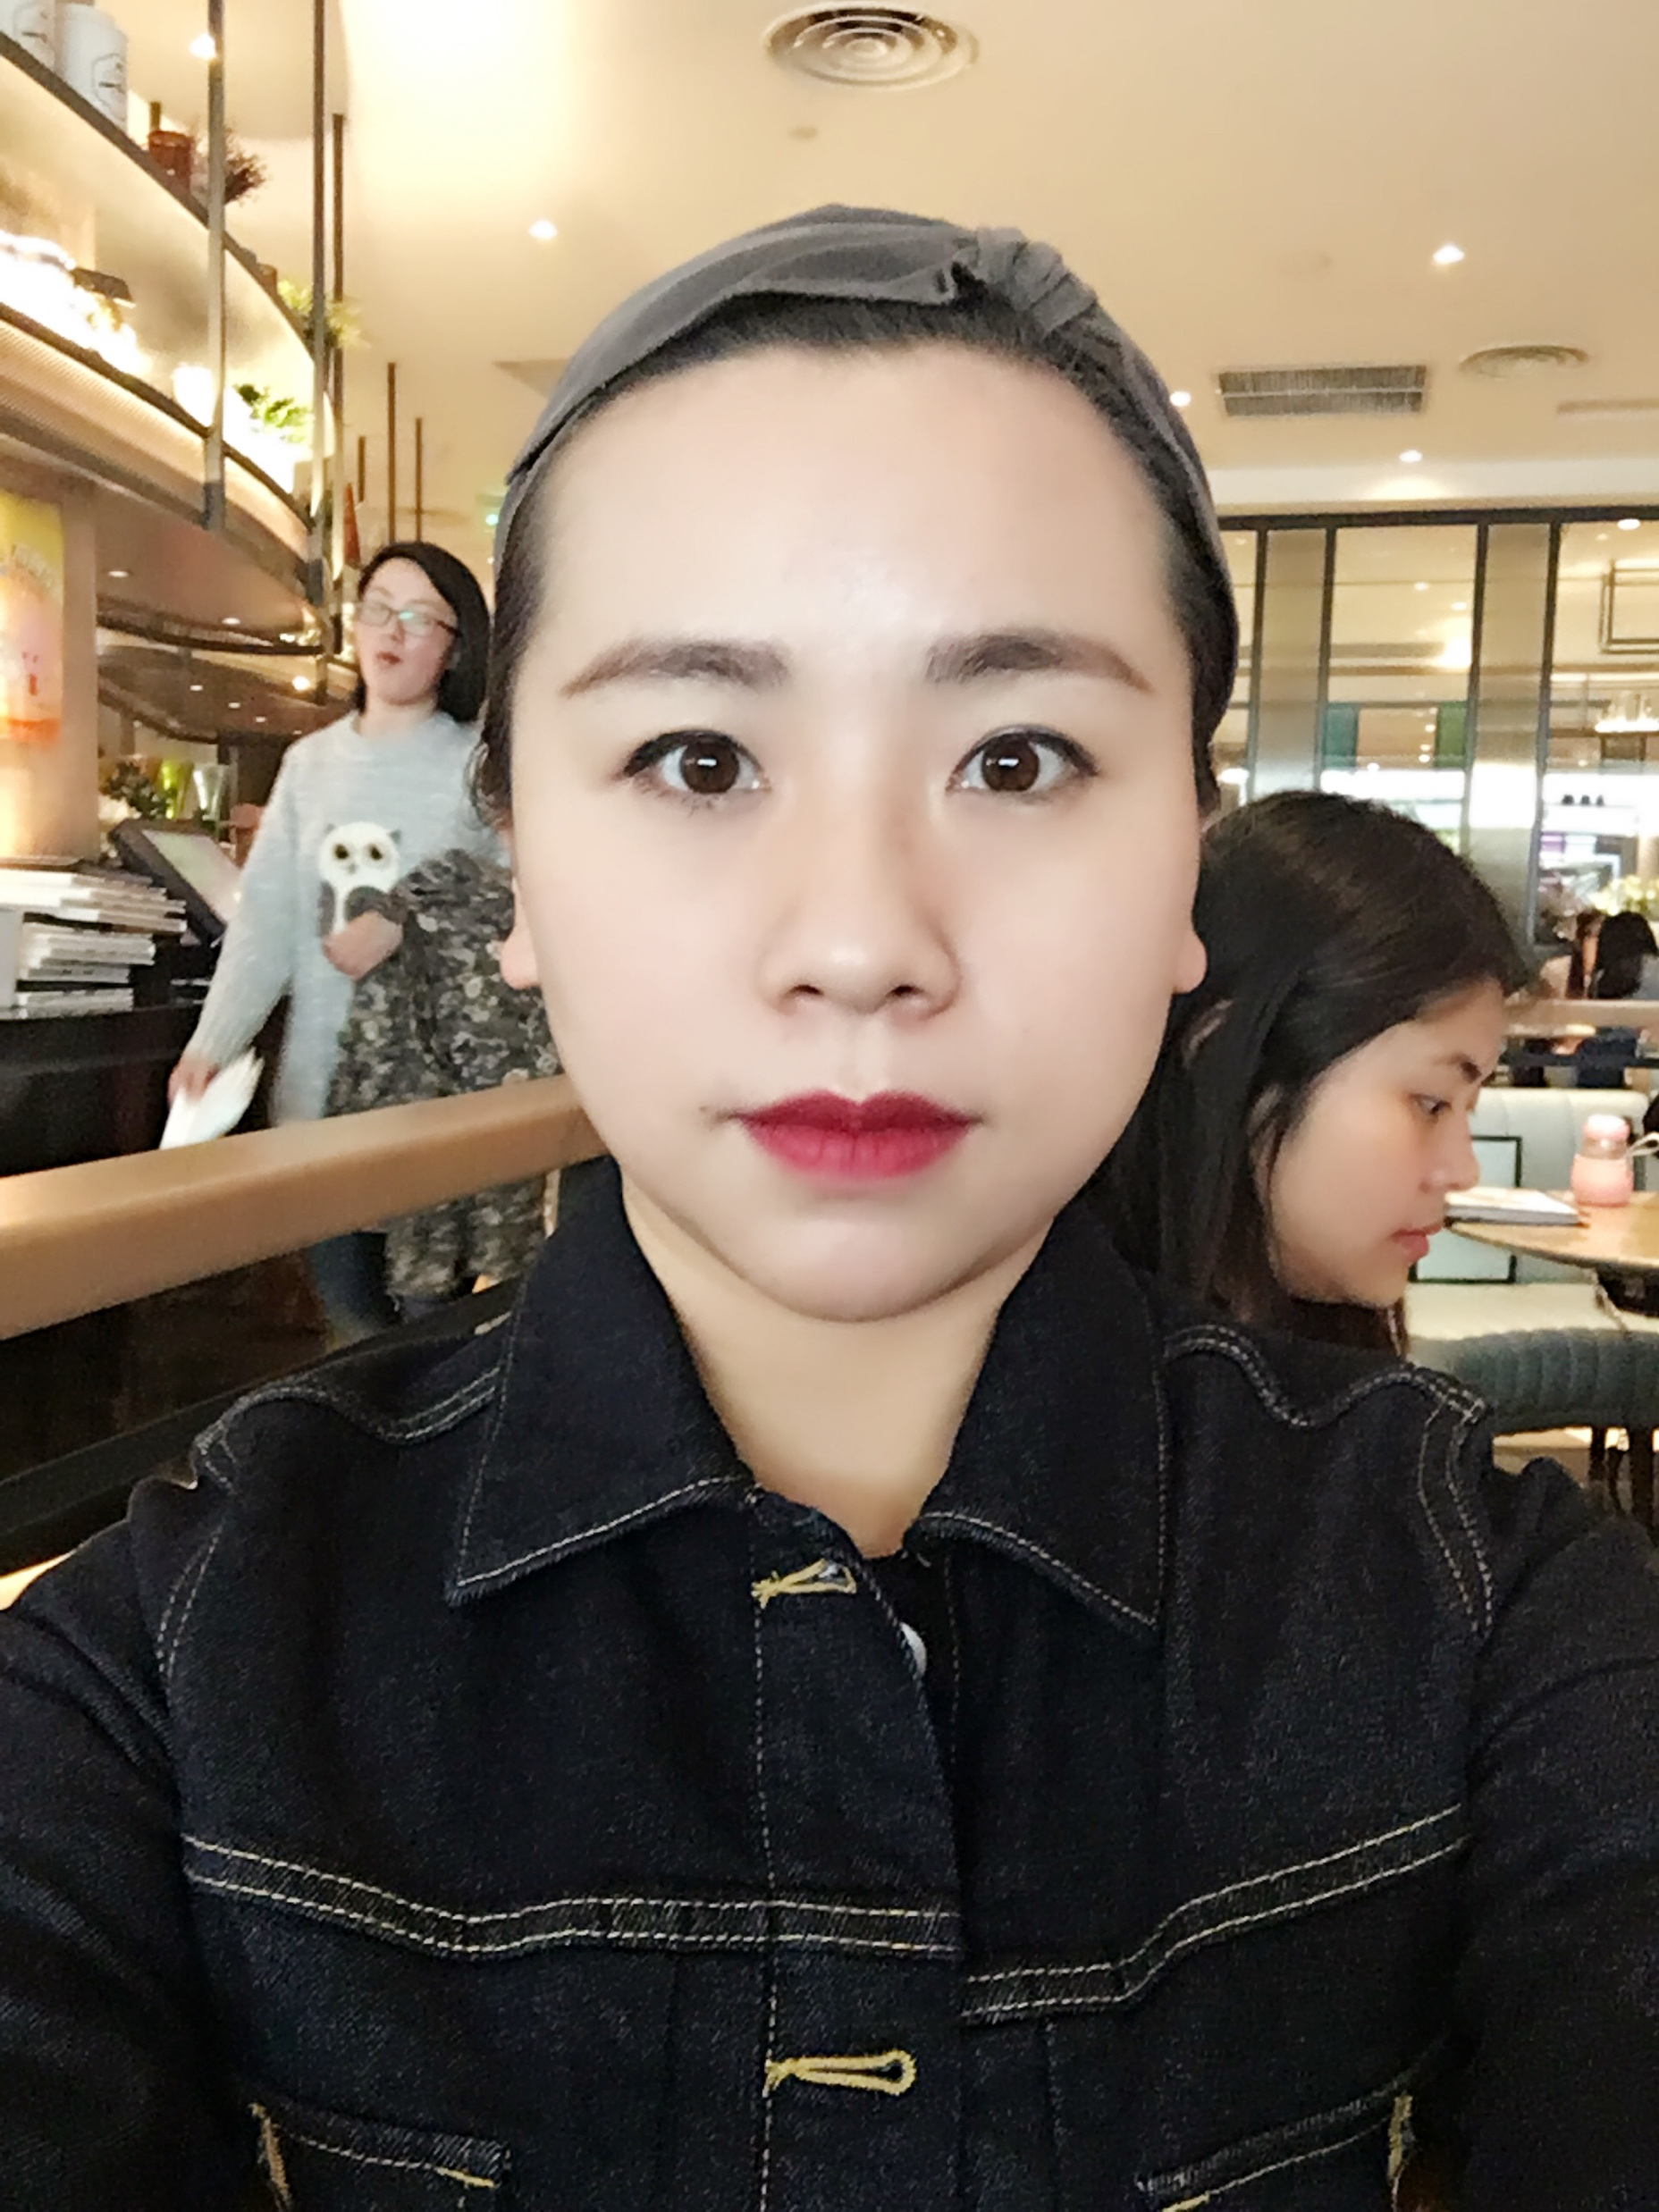
视频生成-应用1
MMA Examples：
换脸绝技

Slide 20
技术
MMA Components：
人脸识别
实体识别
人脸建模
情感识别
场景识别
姿态估计
行为识别
字幕识别
五官定位
图像检索
Video Captioning
…

Slide 21
挑战
MMA Challenges：
弱/无监督学习
网络结构优化
迁移学习
生成式模型
知识推理
…

Slide 22
未来
AI极强的溢出效应，提升效率，引发本质变化，实现颠覆性重构
重构业务
视频审核
战争的第一要素是人？ 智能！
重构公司
Google，百度
科技推动力的功率剧增
重构产业
智能驾驶
构筑技术势能，引导势能释放

Slide 23
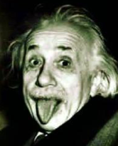

IP
AI
创新，创新，创新

